Slide 1
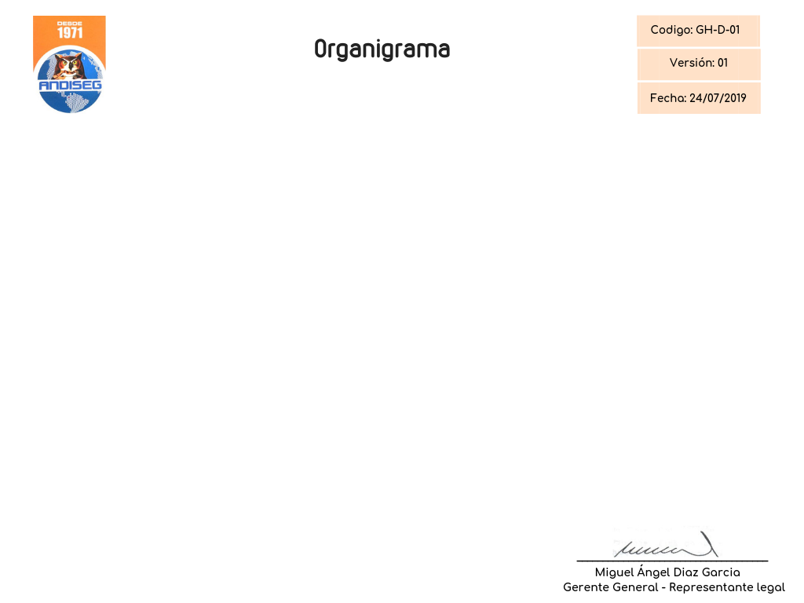

Código: GH-D-01
Versión: 8
Junta de socios
Fecha:18/07/2025
Presidencia
Asesoría Legal
Revisor fiscal
Comunicaciones y Marketing
CEO
Oficial de cumplimiento
Gestión de talento humano
Sistemas Integrados de Gestión
Finanzas
Compras
Comercial privada y pública
Confiabilidad corporativa y empresarial
Seguridad Logística y TTC
Alta Tecnología
Gestión Clientes Operaciones
Gerencia Estratégica ( Gestion Humana)
Director Financiero
Director adm y compras
Gerencia Comercial
Gerente Seg. logística y TTC
Gerente Tecnología
Gerencia nacional Operaciones
Director confiabilidad corporativa y empresarial
Gestor de capacitaciones y bienestar
Director SIG
Jefe de Cartera
Directora Comercial
Coordinador de licitaciones
Coordinador confiabilidad
Coordinador logístico
Ingenieros de proyectos
Director de Operaciones
Director Innovaciones
Director de gestión riesgos
Analista de Compras
Tesorero
Jefe de Compras
Ejecutiva comercial
Analista de Licitaciones
Ejecutivo Comercial
Controlador de trafico
Experiencia al cliente
Coordinador selección
Coordinado Técnico
Coordinador SIG
Contador
Lider TI
Asistente de Licitaciones
Coordinador Visitas dom.
Facturación logística
Asistente operaciones
Gestor de Contratación
Medicina preventiva
Analista Contable
Analista Comercial
Inhouse
Analista Tecnología
Gestores
Asistentes de Sistemas
Analistas Operativos
Gestor de recaudo e incapacidades
Analista SIG
Asistente de Facturación
Poligrafistas
Escoltas
Técnicos
Gestor documental
Programador
Analista T.H - Regional
Jefe de Nomina
Visitador domiciliario
Supervisor
Entidades Gubernamentales
Proveedores y contratistas
Clientes
Comunidad y partes interesadas
Operadores Medios Tecn.
Gestor de Confiabilidad
Analista de Nomina
Administrador de personal
Hombre/Mujer de protección
Auxiliar administrativo
Manejador canino
Gestor servicio al cliente
Recepcionista
Aux. Servicios Generales
Convenciones:
Alta Direccion
Procesos de la cadena de valor
Procesos de apoyo
Cargos y/o personal del proceso
Terceros y/o apoyo

